Slide 1
ОРВ и экспертиза – эффективные механизмы прямого диалога власти и бизнеса при принятии регуляторных решений

Slide 2
ОРВ – это:
Борьба с неэффективным законодательством и поиск
лучших решений
Эффективный механизм прямого диалога власти и бизнеса при принятии регуляторных решений
Анализ и расчеты
Публичные консультации
ОРВ
ОРВ требует: | Увидеть и детально изучить проблему | Услышать участников и обсудить варианты | Рассчитать выгоды и издержки | Спрогнозировать и оценить эффекты

Slide 3
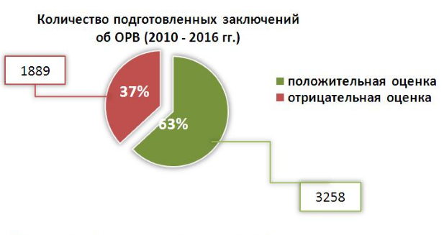
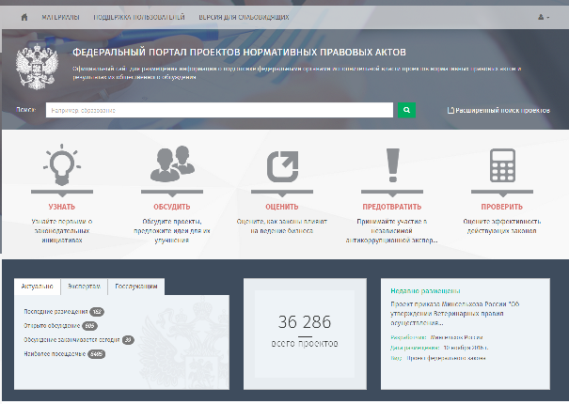
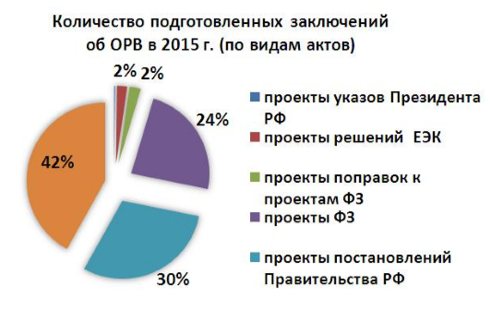
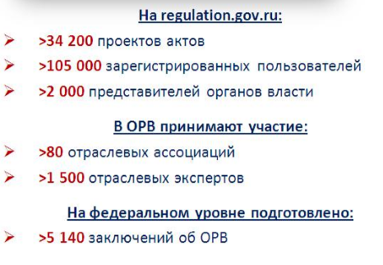
Федеральный уровень

Slide 4
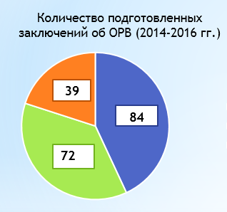
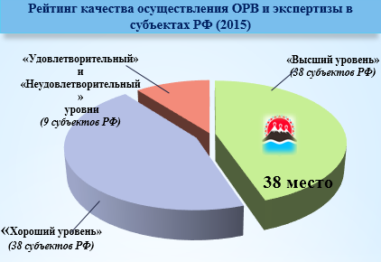
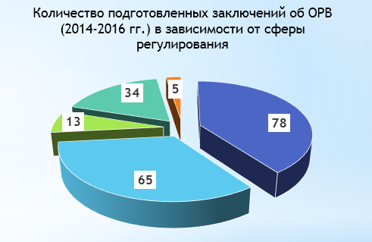
Камчатский край
Оценка проведена в отношении 200 актов
Учтено более 170 мнений и замечаний
5 отрицательных заключений
10 заключений содержат рекомендации к разработчикам по снижению регуляторной нагрузки

Slide 5
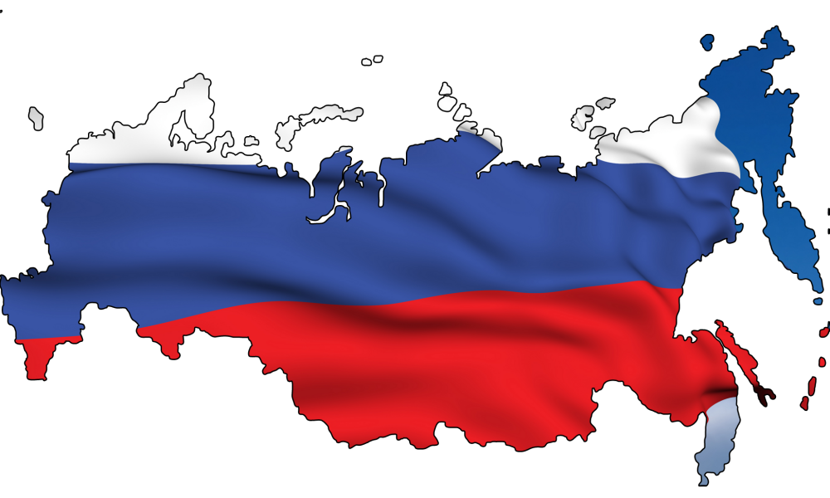
ОРВ сегодня
Камчатский край с 2014 года
Более 190 заключений
Камчатский край с 2014 года
Российская Федерация с 2010 года
Российская Федерация с 2010 года
Более
5 000 заключений
Петропавловск-Камчатский городской округ с 2015 года
Более 60 заключений
Петропавловск-Камчатский городской округ с 2015 года
Все городские округа и муниципальные районы
Камчатского края
с 2017 года
?
Все городские округа и муниципальные районы
Камчатского края
с 2017 года

Slide 6
Суть публичных консультаций
механизм прямого диалога власти и бизнеса при принятии регуляторных решений
возможность бизнеса сказать разработчикам,
к каким последствиям
может привести то или
иное решение

Slide 7
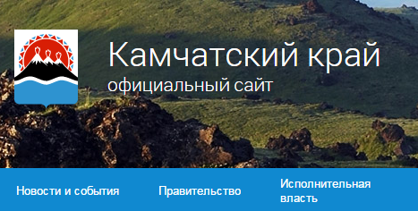
Формы проведения публичных консультаций в Камчатском крае
Формы публичных консультаций
Размещение на региональном портале
regulation.kamgov.ru
Целевая рассылка извещений
бизнес - сообществу
Дополнительные формы
(заседания, рабочие группы, опросы, размещение информации в новостной строке, СМИ, социальные сети)
Размещение информации на официальном сайте kamgov.ru

Slide 8
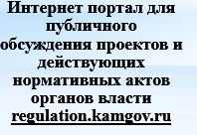
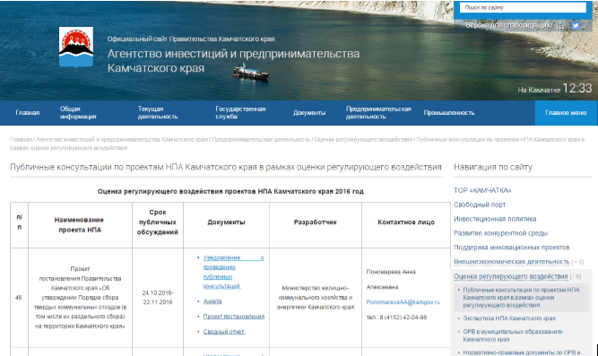
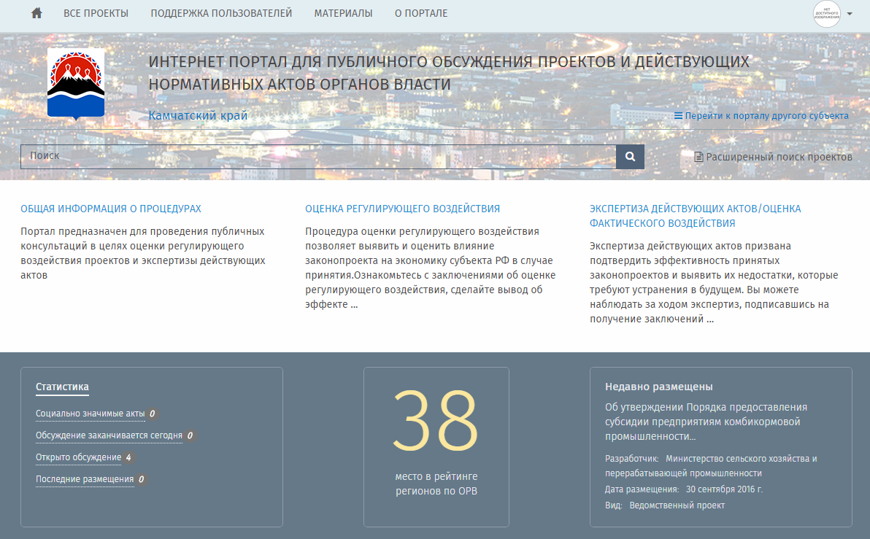
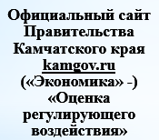
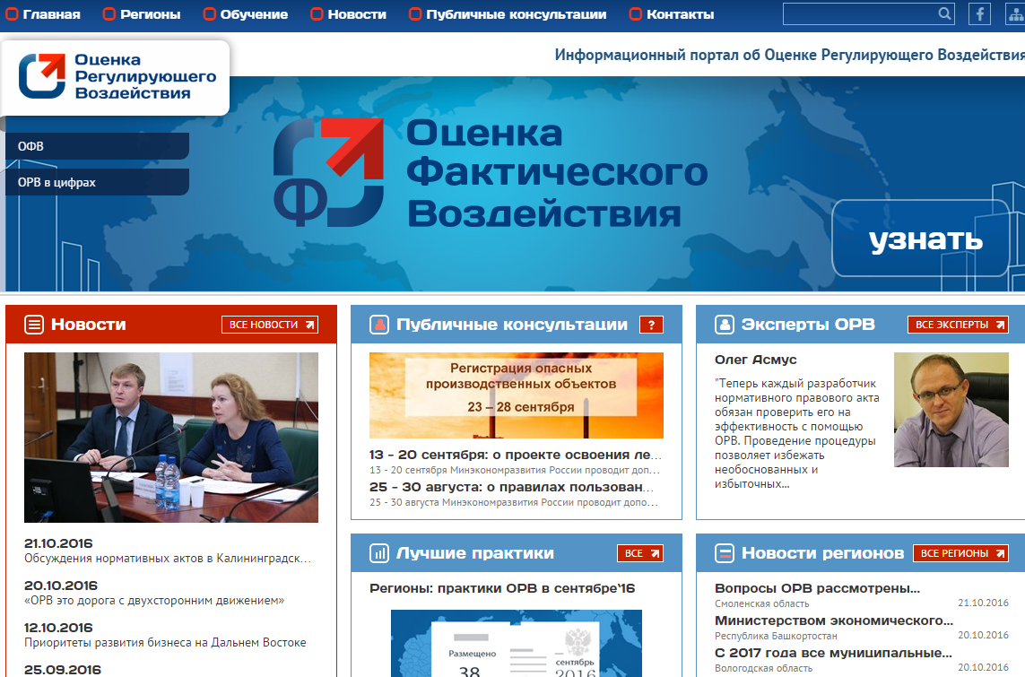
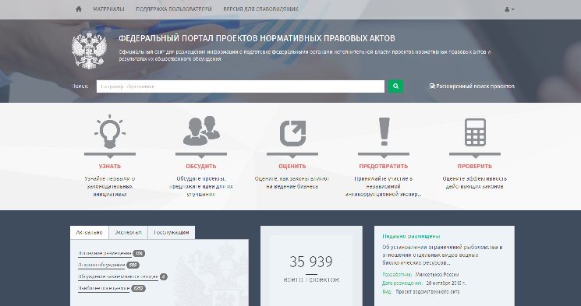
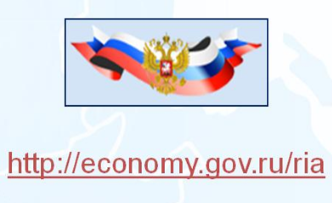
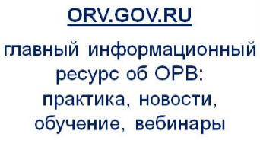
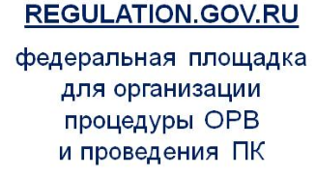
Информационная система ОРВ

Slide 9
СПАСИБО
ЗА ВНИМАНИЕ!
Агентство инвестиций и предпринимательства
Камчатского края

